Slide 1
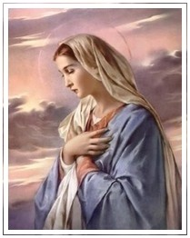
CHI E’ MARIA?
Maria (in ebraico: מרים, Miryam, è una semplice ragazza Palestinese che viveva a Nazaret, in Galilea e che sarà la mamma di Gesù

Slide 2
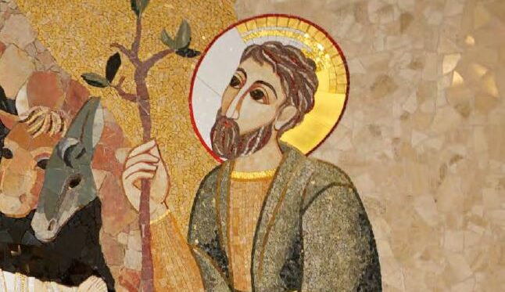
CHI E’ GIUSEPPE
Giuseppe è il promesso sposo di Maria. Uomo giusto e fedele (Mt. 1;19). nato a Betlemme, discendente di Davide, ed è colui che custodirà e proteggerà la Sacra Famiglia.

Slide 3
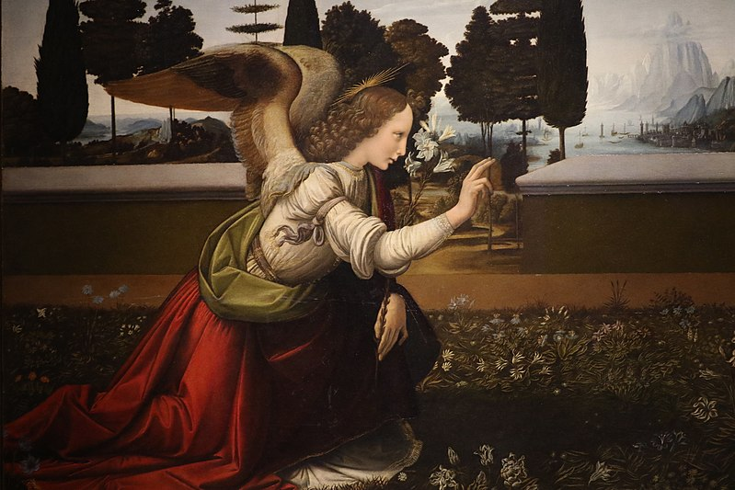
CHI E’ L’ARCANGELO GABIELE?
E’ il messaggero di Dio.
Chiederà a Maria di diventare la mamma di Gesù

Slide 4
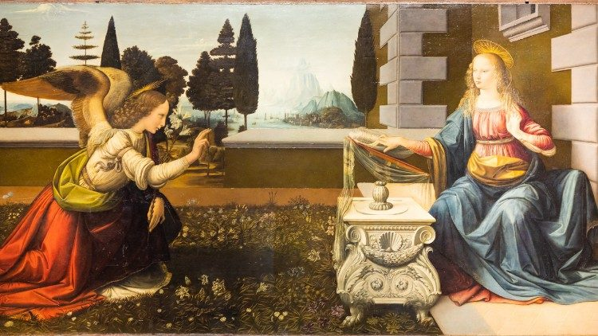
L’Arcangelo Gabriele annuncia a Maria che sarebbe diventata la mamma di Gesù

Slide 5
²⁶ Nel sesto mese, l'angelo Gabriele fu mandato da Dio in una città della Galilea, chiamata Nazaret, ²⁷ a una vergine, promessa sposa di un uomo della casa di Davide, chiamato Giuseppe. La vergine si chiamava Maria. ²⁸ Entrando da lei, disse: «Ti saluto, o piena di grazia, il Signore è con te». ²⁹ A queste parole ella rimase turbata e si domandava che senso avesse un tale saluto. ³⁰ L'angelo le disse: «Non temere, Maria, perché hai trovato grazia presso Dio. ³¹ Ecco concepirai un figlio, lo darai alla luce e lo chiamerai Gesù. ³² Sarà grande e chiamato Figlio dell'Altissimo; il Signore Dio gli darà il trono di Davide suo padre ³³ e regnerà per sempre sulla casa di Giacobbe e il suo regno non avrà fine».
³⁴ Allora Maria disse all'angelo: «Come è possibile? Non conosco uomo». ³⁵ Le rispose l'angelo: «Lo Spirito Santo scenderà su di te, su te stenderà la sua ombra la potenza dell'Altissimo. Colui che nascerà sarà dunque santo e chiamato Figlio di Dio. ³⁶ Vedi: anche Elisabetta, tua parente, nella sua vecchiaia, ha concepito un figlio e questo è il sesto mese per lei, che tutti dicevano sterile: ³⁷ nulla è impossibile a Dio». ³⁸ Allora Maria disse: «Eccomi, sono la serva del Signore, avvenga di me quello che hai detto». E l'angelo partì da lei.

Slide 6
E GIUSEPPE COSA PENSA?

Slide 7
1:19 Ormai Giuseppe stava per sposarla. Egli voleva fare ciò che era giusto, ma non voleva denunciarla di fronte a tutti. Allora decise di rompere il fidanzamento, senza dir niente a nessuno.
1:20 Ci stava ancora pensando, quando una notte in sogno gli apparve un angelo del Signore e gli disse: «Giuseppe, discendente di Davide, non devi aver paura di sposare Maria, la tua fidanzata: il bambino che lei aspetta è opera dello Spirito Santo.
1:21 Maria partorirà un figlio e tu gli metterai nome Gesù, perché egli salverà il suo popolo da tutti i peccati».
1:22 E così si avverò quello che il Signore aveva detto per mezzo del profeta Isaia:
1:23 Ecco, la vergine sarà incinta partorirà un figlio ed egli sarà chiamato Emmanuele. Questo nome significa: «Dio è con noi».
1:24 Quando Giuseppe si svegliò, fece come l'angelo di Dio gli aveva ordinato e prese Maria in casa sua.

Slide 8
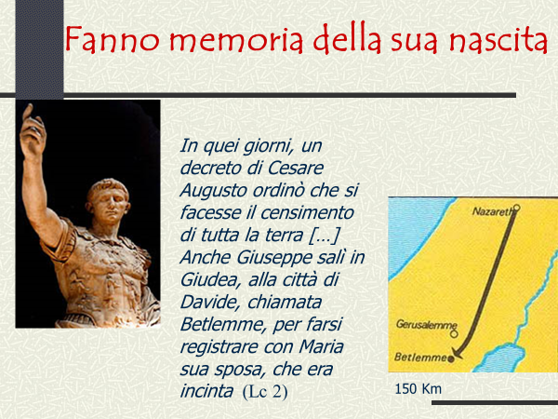

Slide 9
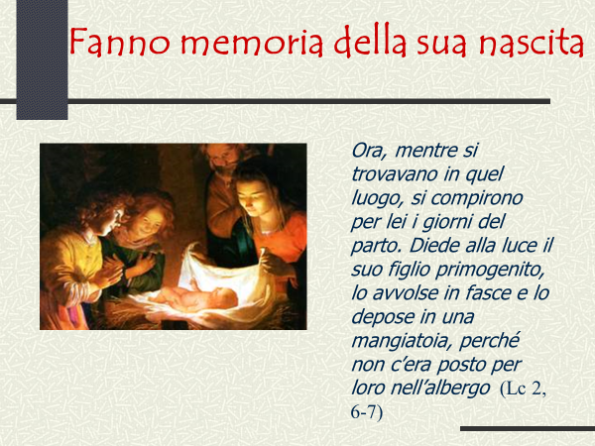

Slide 10
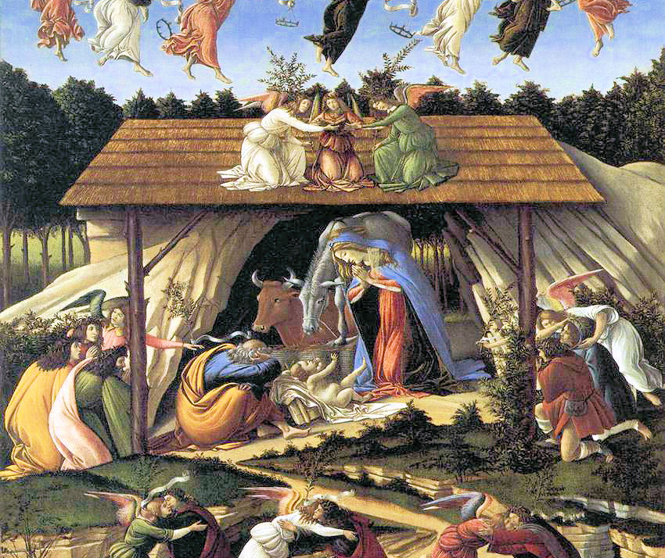
E’ NATALE

Slide 11
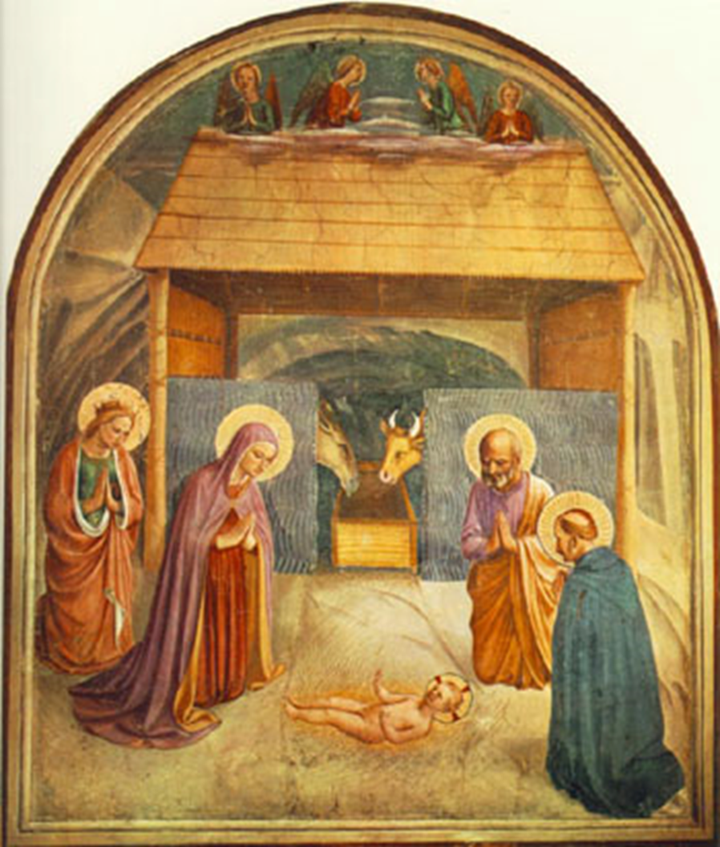
DIO SI FA UOMO

Slide 12
DIO ha bisogno di un corpo, per guardarci, per ascoltarci,
per parlarci, per abbracciarci

